Slide 1
День открытых дверей Муниципальной методической службы города Кызыла

Slide 2
ОРГАНИЗАЦИЯ МЕТОДИЧЕСКОЙ РАБОТЫ
В МУНИЦИПАЛИТЕТЕ В КОНТЕКСТЕ
СОВРЕМЕННЫХ ТРЕБОВАНИЙ»

Slide 3
Методическая служба
В советское время
Традиционная форма
( методические кабинеты, усиление теоретической обоснованности методического труда за счет привлечения к методической работе опытных учителей, научных работников)
«-» замалчивание недостатков, превознесение достоинств, уравниловка в оценке работы учителя, однообразие в учебно-воспитательной работе, академизм = авторитарно-императивная педагогика
В современное время:
Новый формат
-огромное информационное пространство
-современные требования (обновленные ФГОС)
- цифровые технологии
- Единая система научно-методического сопровождения
«-» если не идти в ногу, система изживает

Slide 4
Нормативно-правовая база федерального уровня
Распоряжение Правительства Российской Федерации от 31 декабря 2019 г. № 3273-р «Об утверждении основных принципов национальной системы профессионального роста педагогических работников Российской Федерации, включая национальную систему учительского роста» (с изменениями, внесёнными распоряжением Правительства Российской Федерации от 7 октября 2020 г. № 2580-р);
Распоряжение Минпросвещения России от 16 декабря 2020 г. № Р-174 «Об утверждении Концепции создания единой федеральной системы научно-методического сопровождения педагогических работников и управленческих кадров»;
Указ Президента Российской Федерации от 21 июля 2020 г. № 474 «Об национальных целях развития Российской Федерации на период до 2030 года»;
Федеральный проект «Учитель будущего» национального проекта «Образование»;
Распоряжение Минпросвещения России от 4 февраля 2021 г. «Об утверждении методических рекомендаций по реализации мероприятий по формированию и обеспечению функционирования единой федеральной системы научно-методического сопровождения педагогических работников и управленческих кадров»;
Методические рекомендации для субъектов Российской Федерации по созданию и внедрению региональной системы научно-методического сопровождения педагогических работников и управленческих кадров, утверждённой А.В. Милёхиным 30 апреля 2021 г., с дополнениями, направленными письмом ФГАОУ ДПО «Академия Минпросвещения России» от 6 июня 2021 г. № 2163;
Распоряжение Минпросвещения России от 27 августа 2021 г. № Р-201 «Об утверждении методических рекомендаций по порядку и формам диагностики профессиональных дефицитов педагогических работников и управленческих кадров образовательных организаций с возможностью получения индивидуального плана».

Slide 5
СХЕМА Единой федеральной системы научно-методического сопровождения педагогических работников и управленческих кадров

Slide 6
Нормативно-правовая база регионального уровня
1.Концепция создания единой региональной системы научно-методического сопровождения педагогических работников и управленческих кадров Республики Тыва, утвержденная приказом Министерства образования Республики Тыва 162-д от 9 марта 2022 года;
2. Положение о региональной системе методической работы в образовательных организациях Республики Тыва, утвержденное приказом Министерства образования Республики Тыва №165-д от 9 марта 2022 года;
3. Положение о мониторинге эффективности деятельности методических служб Республики Тыва, утвержденное приказом Министерства образования Республики Тыва №1199-д от 13 ноября 2023 года;
4. Положение о порядке формирования регионального реестра лучших педагогических и управленческих практик, утвержденное Министерством образования Республики Тыва №461-д от 17 мая 2022г.

Slide 7
Нормативно-правовая база муниципального уровня
Приказ ДпО от 18 мая 2022 г. №269 «Об организации деятельности муниципальной методической службы города Кызыла
Положение об организации деятельности муниципальной методической службы
3. Приказ ДпО от 24 января 2023 г. №46 «Об утверждении Паспорта муниципального проекта по созданию сетевой методической службы г.Кызыла на 2022-2024 гг.»
4. Паспорт муниципального проекта по созданию сетевой методической службы Департамента по образованию мэрии города Кызыла

Slide 9
Большая роль отводится наставничеству
Наставник, признанный лучшим, может быть награжден/удостоен:
– почетной грамотой государственного органа;
– почетного звания «Лучший наставник»;
– нагрудным знаком наставника, учрежденным государственным органом- знак отличия «За наставничество»;
ведомственные награды Минпросвещения России нагрудные знаки «Почетный наставник»;
выплат компенсационного характера
35%
Молодые педагоги

Slide 10
МЕТОДИЧЕСКАЯ ТЕМА
«Наставничество как образовательный
тренд современности»

Slide 11
ЦЕЛЬ
Создание модели единого методического пространства в городе Кызыле, способствующей взаимодействию субъектов методических служб города Кызыла для повышения качества методического сопровождения и адресности профессионального роста педагогических работников и управленческих кадров города Кызыла

Slide 12
З А Д А Ч И
Создать муниципальную методическую службу (ММС), в том числе в сетевой форме. Разработка и утверждение муниципальных нормативно - правовых актов, регламентирующих деятельность муниципальной методической службы.
Внедрить во всех образовательных организациях города Кызыла целевую модель наставничества.
Повысить уровень профессионального мастерства в формате непрерывного образования, в том числе в рамках муниципальной целевой модели наставничества.
Создать сетевые профессиональные сообщества: «Школа молодых педагогов города Кызыла» и «Школа наставников города Кызыла».
Вовлекать в различные формы поддержки и сопровождения педагогов до 35 лет (до 3 лет стажа).
Реализовать систему мероприятий (семинары, вебинары, тренинги, открытые уроки, конкурсы профессионального мастерства, мастер-классы, воркшопы, фестивали, форумы ассоциаций учителей-предметников и педагогов города Кызыла), направленных на повышение педагогического мастерства.

Slide 13
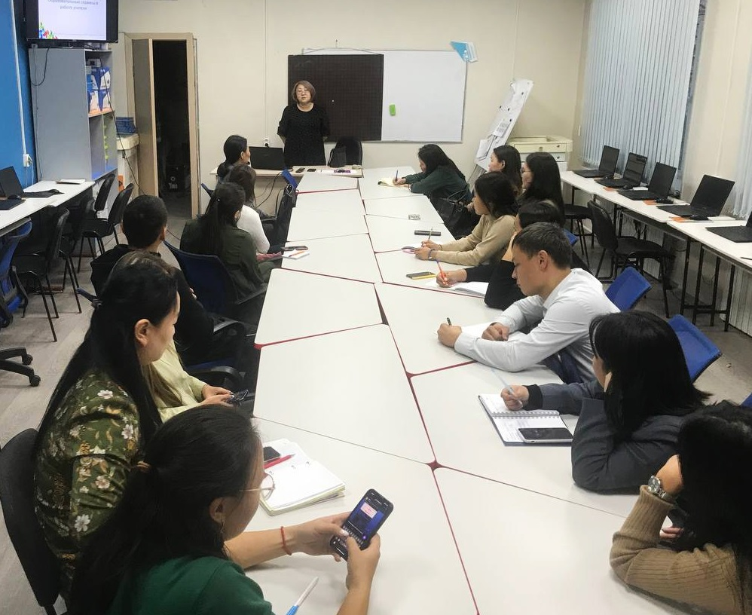
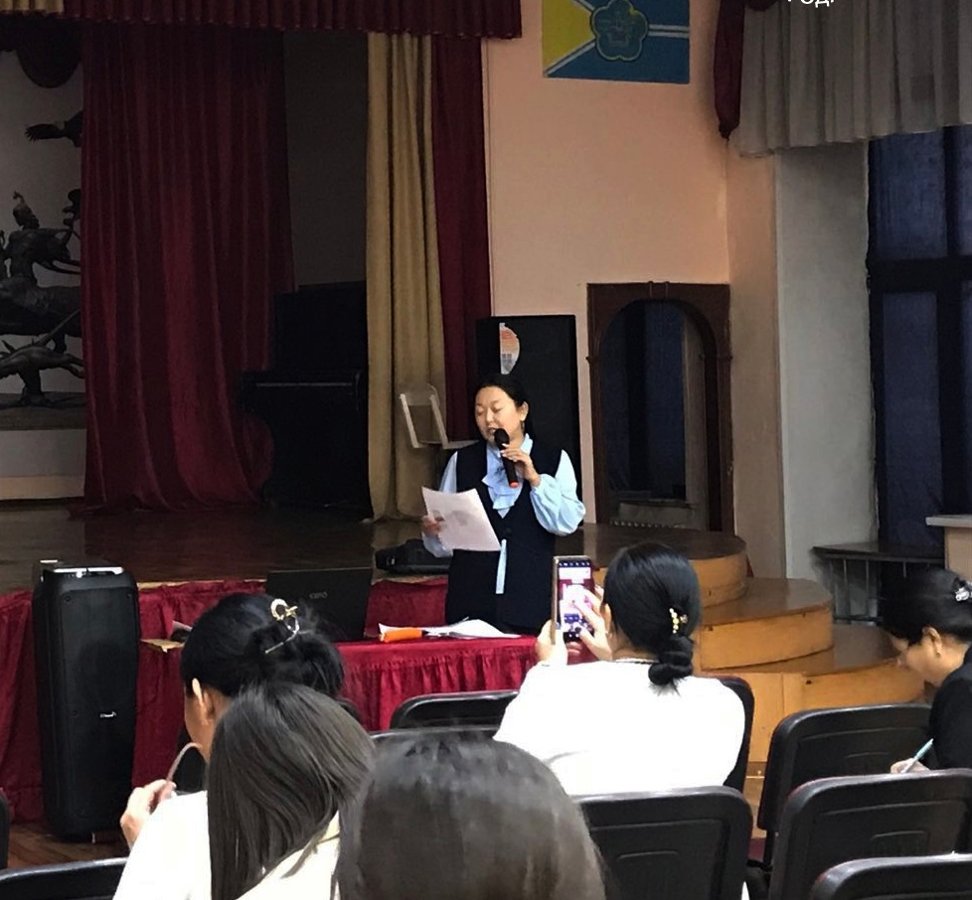
Муниципальный проект «Мой наставник»

Slide 14
Конкурс дал положительный результат
2022 году
2023 году
Всего – 107 молодых педагогов
На «хорошо» и «отлично»- 96 человек (89,7%)
Всего – 37 молодых педагогов
На «хорошо» и «отлично»- 36 человек (97,2%)

Slide 15
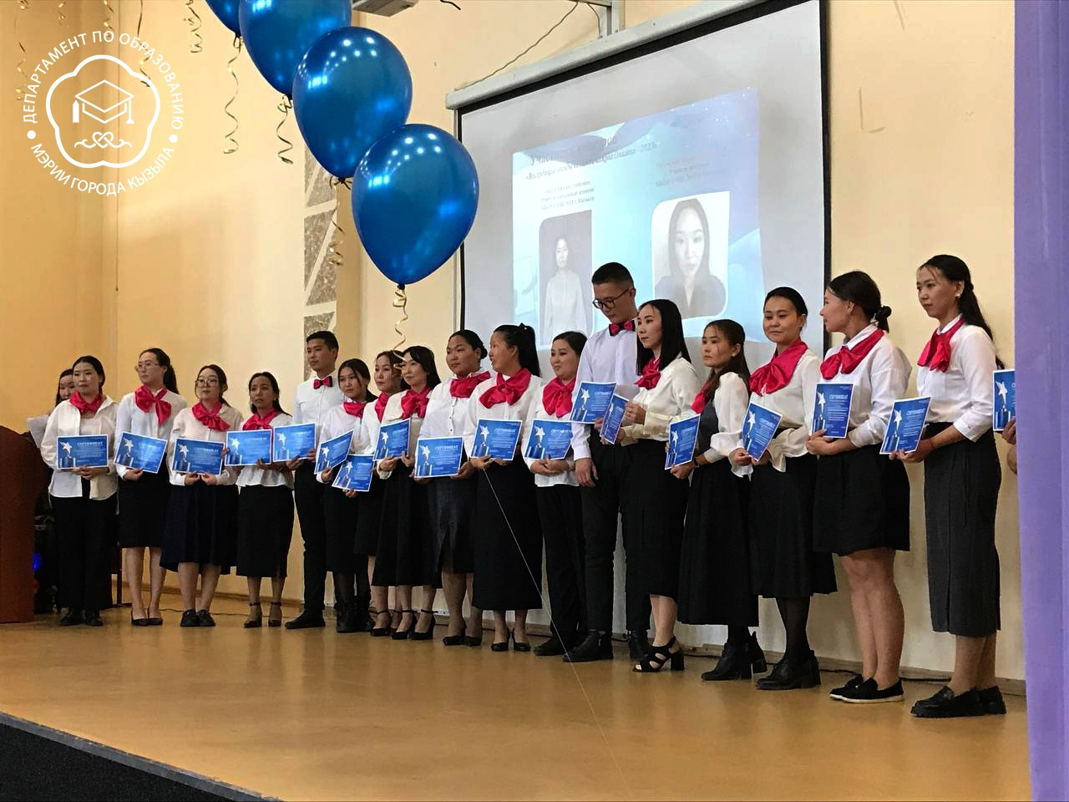
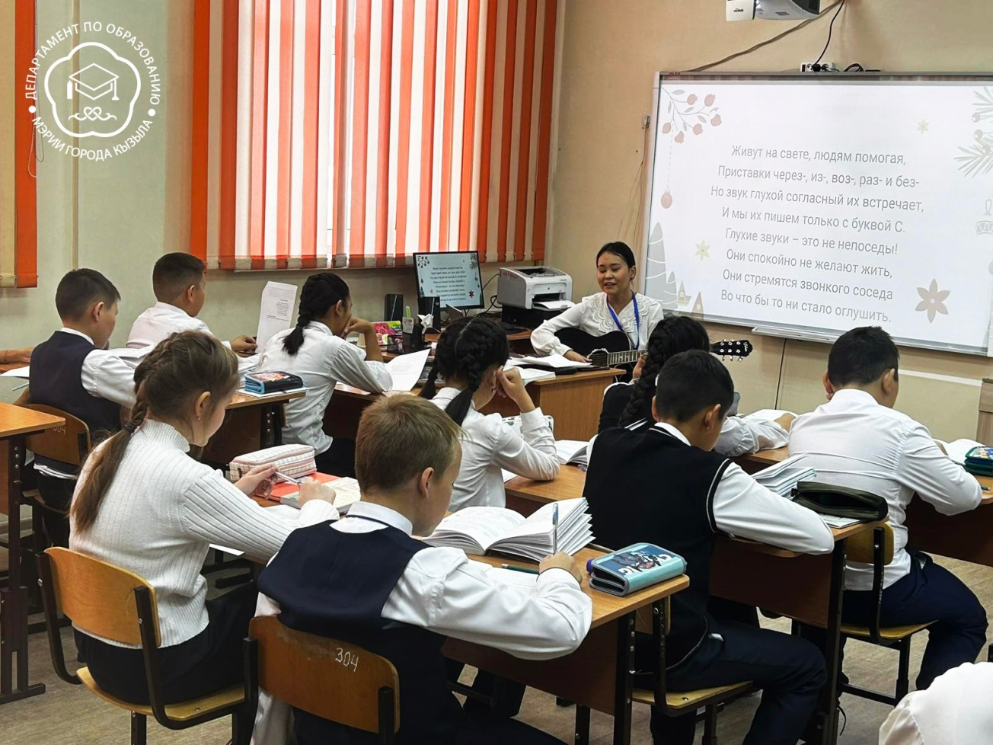
Муниципальный конкурс «Восходящие звезды педагогического Олимпа»

Slide 16
Месячник по молодым педагогам
Конкурс «Люблю свою профессию!»

Slide 17
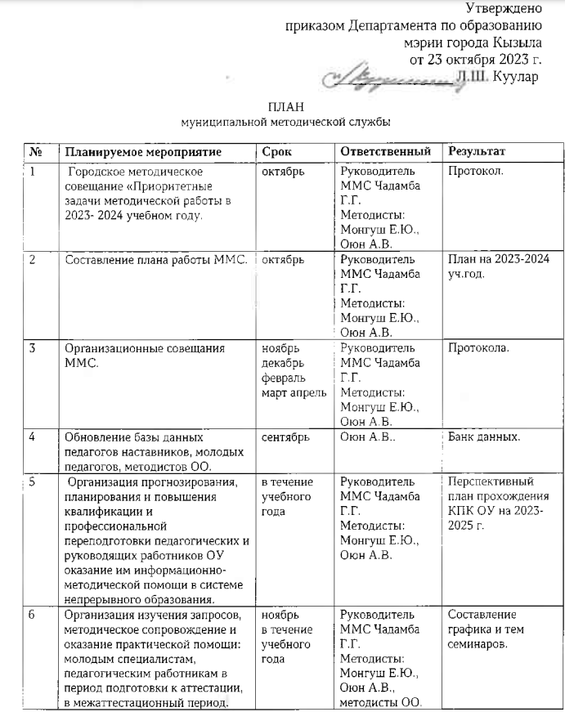
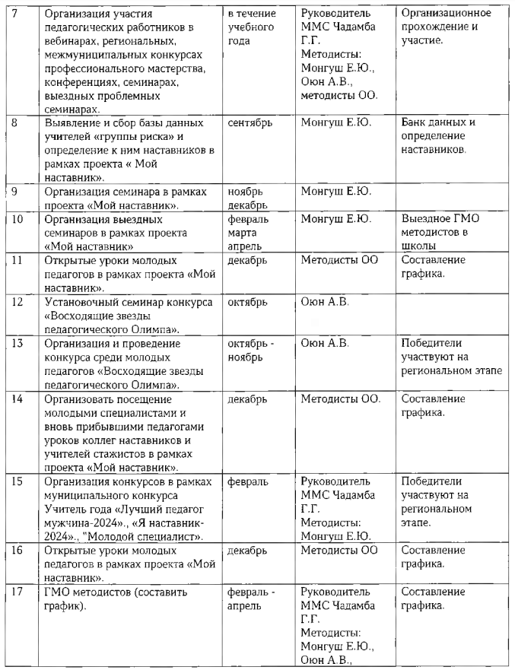
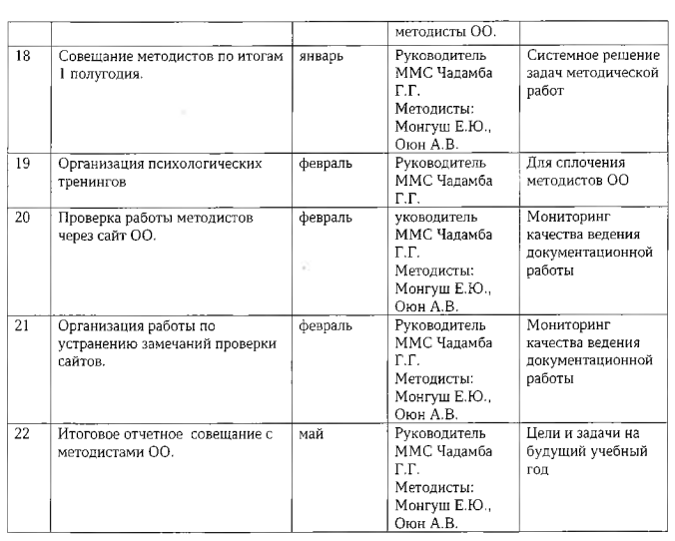
ПЛАН МУНИЦИПАЛЬНОЙ МЕТОД. СЛУЖБЫ

Slide 18
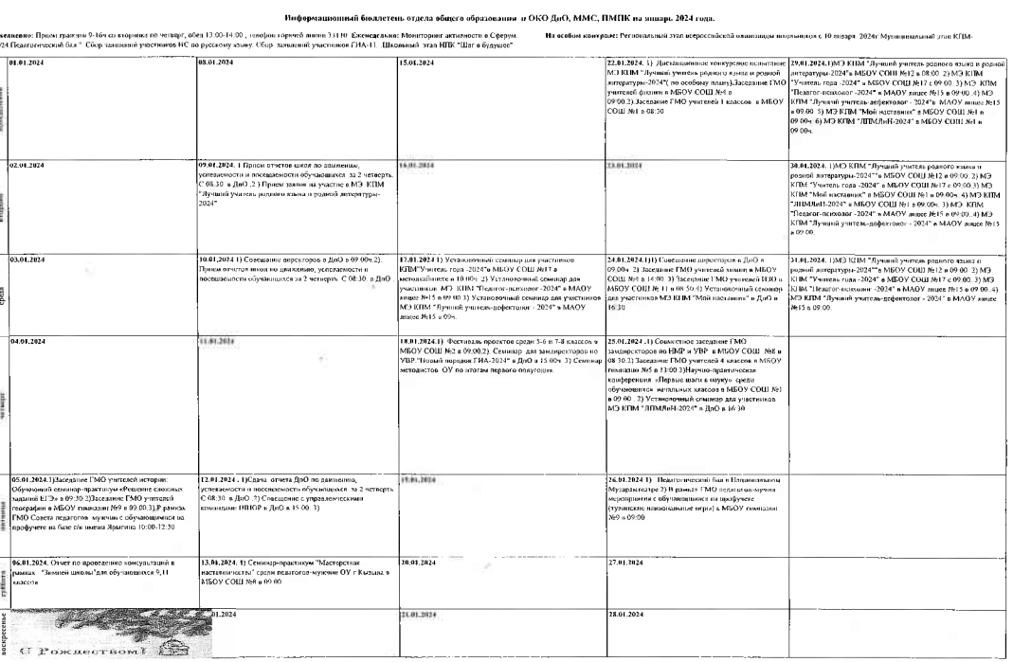
ИНФОРМАЦИОННЫЙ БЮЛЛЕТЕНЬ

Slide 19
«Плох тот план, который
нельзя изменить
Публилий Сир

Slide 20
Основные направления деятельности системы на муниципальном уровне
ИНФОРМАЦИОННО-МЕТОДИЧЕСКОЕ
ОРГАНИЗАЦИОННО-МЕТОДИЧЕСКОЕ
КОНСУЛЬТАЦИОННОЕ НАПРАВЛЕНИЕ
АНАЛИТИЧЕСКОЕ НАПРАВЛЕНИЕ

Slide 21
Информационно-методическое направление:
№ | Планируемое мероприятие | Срок | Результат | Ответственный
1 | Городское методическое совещание «Приоритетные задачи методической работы в 2023- 2024 учебном году. | октябрь | Протокол. | Руководитель ММС Методисты: Оюн А.В., Саражакова В.А.
2 | Составление плана работы ММС. | октябрь | План на 2023-2024 уч.год. | Руководитель ММС Методисты: Оюн А.В., Саражакова В.А.
3 | Организационные совещания ММС. | ноябрь декабрь февраль март апрель | Протокола | Руководитель ММС Методисты: Оюн А.В., Саражакова В.А.
4 | Обновление базы данных педагогов наставников, молодых педагогов, методистов ОО. | сентябрь | Банк данных | Оюн А.В.
5 | Выявление и сбор базы данных учителей «группы риска» и определение к ним наставников в рамках проекта « Мой наставник». | сентябрь | Банк данных и определение наставников. | Монгуш Е.Ю.
6 | Банк данных метод актива, Банк данных учителей с ИОМ | апрель |  | Монгуш Е.Ю.
7 | Размещение на сайт новости, новые материалы | В течение года |  | методисты

Slide 22
Организационно-методическое направление:
№ | Планируемое мероприятие | Срок | Результат | Ответственный
1 | Организация прогнозирования, планирования и повышения квалификации и профессиональной переподготовки педагогических и руководящих работников ОУ оказание им информационно-методической помощи в системе непрерывного образования. | в течение учебного года | в течение учебного года | Руководитель ММС Методисты: Оюн А.В., Саражакова В.А.
2 | Организация изучения запросов, методическое сопровождение и оказание практической помощи: молодым специалистам, педагогическим работникам в период подготовки к аттестации, в межаттестационный период. | ноябрь в течение учебного года | ноябрь в течение учебного года | Руководитель ММС Методисты: Оюн А.В., Саражакова В.А., методисты ОО
3 | Организация участия педагогических работников в вебинарах, региональных, межмуниципальных конкурсах профессионального мастерства, конференциях, семинарах, выездных проблемных семинарах. | в течение учебного года | Организационное прохождение и участие. | Руководитель ММС Методисты: Оюн А.В., Саражакова В.А., методисты ОО

Slide 23
Организационно-методическое направление:
№ | Планируемое мероприятие | Срок | Результат | Ответственный
4 | Организация семинара в рамках проекта «Мой наставник». | ноябрь декабрь | Открытые уроки молодых педагогов МОУ | Монгуш Е.Ю.
5 | Организация выездных семинаров в рамках проекта «Мой наставник» | февраль марта апрель | Выездное ГМО методистов в школы | Монгуш Е.Ю.
6 | Открытые уроки молодых педагогов в рамках проекта «Мой наставник». | декабрь | Составление графика | Методисты ОО
7 | Установочный семинар конкурса «Восходящие звезды педагогического Олимпа». | октябрь |  | Оюн А.В.
8 | Организация и проведение конкурса среди молодых педагогов «Восходящие звезды педагогического Олимпа». | октябрь -ноябрь | Победители участвуют на региональном этапе | Оюн А.В.
9 | Организовать посещение молодыми специалистами и вновь прибывшими педагогами уроков коллег наставников и учителей стажистов в рамках проекта «Мой наставник». | декабрь | Составление графика | Методисты ОО

Slide 24
Организационно-методическое направление:
№ | Планируемое мероприятие | Срок | результат | Ответственный
10 | Организация конкурсов в рамках муниципального конкурса Учитель года «Лучший педагог мужчина-2024»., «Я наставник-2024», "Молодой специалист». | февраль | Победители участвуют на региональном этапе. | Руководитель ММС, Методисты: Оюн А.В., Саражакова В.А.
11 | Открытые уроки молодых педагогов в рамках проекта «Мой наставник». | декабрь | Составление графика. | Методисты ОО
12 | ГМО методистов (составить график). | февраль - апрель | Составление графика. | Руководитель ММС Методисты: Оюн А.В., Саражакова В.А., методисты ОО
13 | Совещание методистов по итогам 1 полугодия. | январь | Системное решение задач методической работ | Руководитель ММС, Методисты: Оюн А.В., Саражакова В.А., методисты ОО
14 | Проведение Конкурсов профессионального мастерства | январь | Приказ, подготовка победителей | Руководитель ММС, Методисты: Оюн А.В., Саражакова В.А., методисты ОО, отделы Департамента

Slide 25
КОНСУЛЬТАЦИОННОЕ НАПРАВЛЕНИЕ
№ | Планируемое мероприятие | Срок | Ответственный | Результат
1 | Организация психологических тренингов | февраль | Руководитель ММС Монгуш Е.Ю. | Для сплочения методистов ОО
2 | Консультация методистов, зам по НМР (по реализации проектов, по сопровождению ИОМ, по подготовке участников КПМ и т.д.) | март | Руководитель ММС Монгуш Е.Ю. | протокол
3 | Обучающие семинары (очные, дистанционные) | В течение года | Руководитель ММС, Методисты ММС, методисты ОО | протокол
4

Slide 26
АНАЛИТИЧЕСКОЕ НАПРАВЛЕНИЕ
№ | Планируемое мероприятие | Срок | Ответственный | результат
1 | Проверка работы методистов через сайт ОО. | февраль | Руководитель ММС Монгуш Е.Ю. Методисты: Оюн А.В., Саражакова В.А. | Мониторинг качества ведения документационной работы
2 | Организация работы по устранению замечаний проверки сайтов. | февраль | Руководитель ММС Монгуш Е.Ю. Методисты: Оюн А.В., Саражакова В.А. | Мониторинг качества ведения документационной работы
3 | Итоговое отчетное совещание с методистами ОО | май | Руководитель ММС Монгуш Е.Ю. Методисты: Оюн А.В., Саражакова В.А. | План на будущий учебный год
4 | Отчеты по всем направлениям по итогам года |  | Руководитель ММС Монгуш Е.Ю. Методисты: Оюн А.В., Саражакова В.А. | Справки

Slide 27
ИНФОРМАЦИОННОЕ СОПРОВОЖДЕНИЕ
Федеральные курсы в рамках «Школа современного учителя»
Федеральные проекты:
-«Учитель будущего»
-«Школа Минпросвещения России»
- «Я-Педкласс»
Губернаторские проекты
Муниципальные проекты

Slide 28
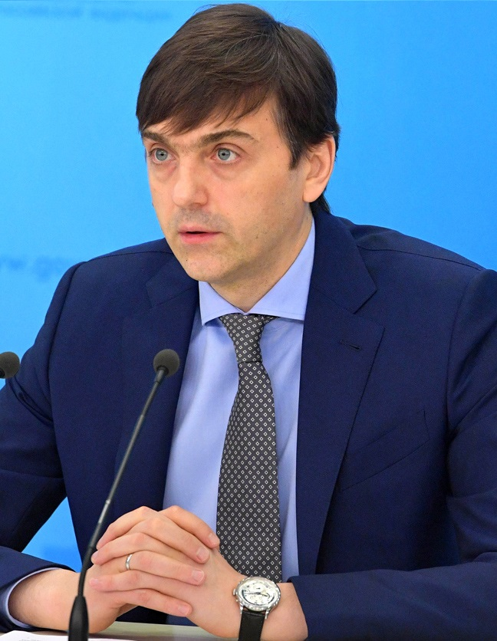
Официальный старт нового этапа развития методических служб был дан 28 апреля 2022 года на Всероссийском совещании «Развитие методической службы в Российской Федерации»
«Сегодня мы должны по-новому посмотреть на содержание термина «методическая служба», ведь перед системой образования стоят современные, актуальные вызовы. Методист – это не администратор или контролер, а мотивированный на развитие представитель от системы образования, педагог высшей квалификационной категории, пользующийся уважением и авторитетом среди коллег, понимающий, как перенести компетенции учителя в практическую плоскость. Это учитель учителей. Основа методической службы – люди. Только совместная работа всех заинтересованных сторон даст необходимый результат»
Министр просвещения
Российской Федерации
Сергей Кравцов

Slide 29
СПАСИБО ЗА ВНИМАНИЕ!

